Slide 1

第5講 地球的奧秘
Investigating the Earth
國立臺灣大學地質系 宋聖榮教授
【本著作除另有註明外，採取創用CC「姓名標示－非商業性－相同方式分享」台灣3.0版授權釋出】

Slide 2
週數：1 上課內容：課程簡介
週數：2 上課內容：星球的誕生
週數：3 上課內容：固體地球的演化
週數：4 上課內容：地體構造與地殼變動
週數：5 上課內容：大氣的形成與演化
週數：6 上課內容：海洋環境與演化
週數：7 上課內容：生物的起源和滅絕
週數：8 上課內容：火山活動
週數：9 上課內容：台灣的火山
週數：10 上課內容：期中考
週數：11 上課內容：地震與海嘯
週數：12 上課內容：台灣的地震
週數：13 上課內容：地表作用
週數：14 上課內容：地質資源
週數：15 上課內容：地質災害
週數：16 上課內容：環境變遷
週數：17 上課內容：端午節放假
週數：18 上課內容：期末考
LECTURE 5
大氣的形成與演化

Slide 3
早期的大氣
氮氣(N₂)含量和現今的大氣一樣
較多的甲烷(CH₄)和二氧化碳(CO₂)
無氧—任何的自由氧可能在地殼內
與還原態的金屬快速反應消耗
結果：早期的大氣為還原的環境，與
現今大氣的氧化環境大不同

Slide 4
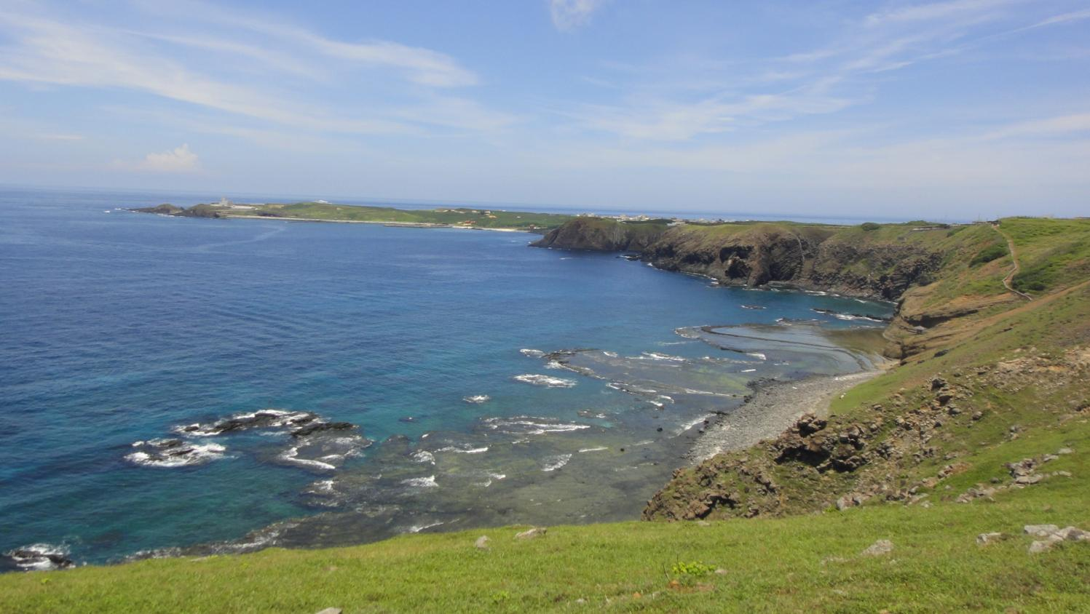
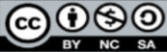
Air
Sea
Land
臺灣大學 宋聖榮

Slide 5
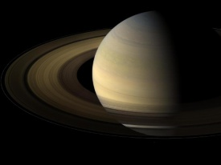

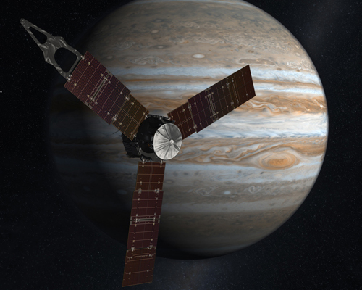
地球的大氣如何來呢?
大部分的人從大氣獲得生命元素，但我們的大氣在太陽系中相當獨特，主要含有大量的氧氣—是有氧生物所需要的成分
地球上的水形成海洋，也是太陽系中最特殊的組成成分
依據太陽系的化學成分研究，指出地球現有的大氣組成不是原始組成，而是次生的成分
太陽系的行星有些無大氣，有些只有氣體但空無一物
Notes:
NASA-Image of the Day Gallery
http://www.nasa.gov/multimedia/imagegallery/image_feature_1493.html
2011.05.30 visited
NASA/ESA
http://solarsystem.nasa.gov/multimedia/display.cfm?IM_ID=8963
2011.05.17 visited

Slide 6
如何知道我們的大氣不是原始的?
解答：由不同的化學元素組成含量而知
太陽系形成的理論：46億年前由氫和氦元素所組成的星雲凝聚所形成。
由於未知的原因，引起星雲收縮， 形成太陽系。 其最可能的原因之一是超新星爆炸所產生之重物質，分布於星雲內部造成密度不均勻所引起之崩解收縮 。
超新星是質量大於太陽五倍以上的星球，當其演化到生命後期會產生爆炸，釋放大量的重元素到星際中。
鐵和鎳等重元素只能在超新星內部壓力夠大的環境中形成，我們的太陽不夠大到核融合形成鐵和鎳等重元素。 當超新星爆炸釋放之鐵和鎳核到達星雲中心後會引起環繞在它周圍的氣體開始崩解收縮， 形成星球。

Slide 7
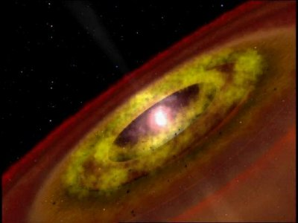
原始大氣物質哪裡去呢?
當地球或行星冷卻固化形成固體星球， 外圍則被原始大氣(主要為氫和氦)所包圍。
內行星的原始大氣，可能在太陽發育至T-Tauri star時，完全被強大的太陽風所吹散。
當太陽發展至T-Tauri star時期， 表面的物質會被噴出形成強大的太陽風。
故現有的內行星之大氣組成為次生的。
行星在年輕的系統中， 因重力引起氣體的冷卻收縮。 碰撞的氣體會被加熱引起溫度上升， 而向外逃逸。
Drawing of a T-Tauri star with a circumstellar accretion disc
Notes:
http://en.wikipedia.org/wiki/T_Tauri_star

Slide 8
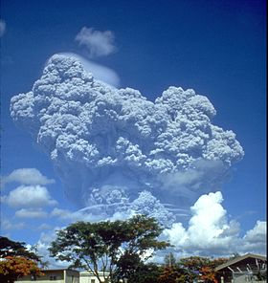
次生大氣的成因—火山的角色
富有氣體成分的行星碎塊日夜撞擊地球表面形成隕石且變成地球的一部分。
隕石的位能轉變成動能， 最終轉變成熱能加熱地球表面， 讓原先存在於隕石碎塊的氣體成分，因高溫而釋放出氣體。
所釋放出的氣體演化形成現在的大氣。
事實上因構造運動(火山活動)所釋放的氣體作用一直持續到現在， 但作用力變小。
(Mt. Pinatubo eruption)
Notes:
http://en.wikipedia.org/wiki/Mt._Pinatubo

Slide 9
次生大氣的演化
現有之大氣成分主要是來自火山氣體
火山主要噴出的氣體為 H₂O, CO₂, SO₂, Cl, N₂, (量的大小排列) ， 以及其他少量的氣體和顆粒
火山噴出氣體成分與現今的大氣成分相當不同
火山噴出的水( H₂O), 會冷凝和下雨形成海洋
降下累積於地表的雨水會溶解 CO₂ SO₂, and Cl (最後形成 NaCl).
N₂ 變成主要的成分是因為其對水的低溶解度
早期的大氣缺少氧氣(O₂)， 所以屬於還原的環境， 利於生命的形成(生命在氧化的環境不利生成) ， 並演化成綠色植物的出現
綠色植物行光合作用釋放出大量的氧， 最後累積大約20%的大氣組成成分
氧氣的出現造成臭氧(O₃)的形成， 其可防止紫外線以保護地球上的生命

Slide 10
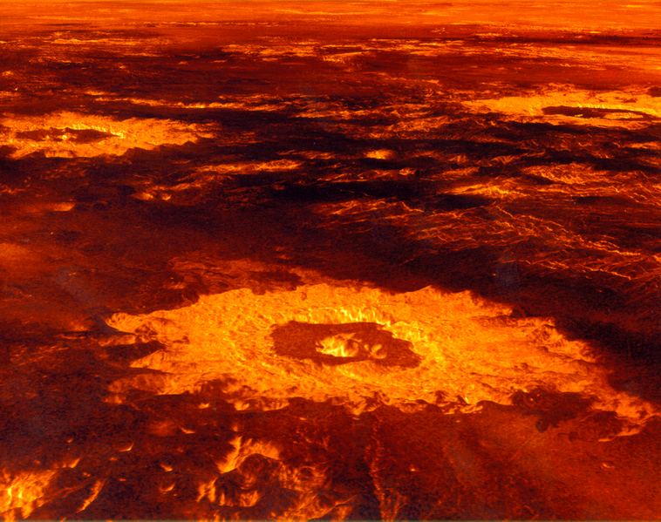
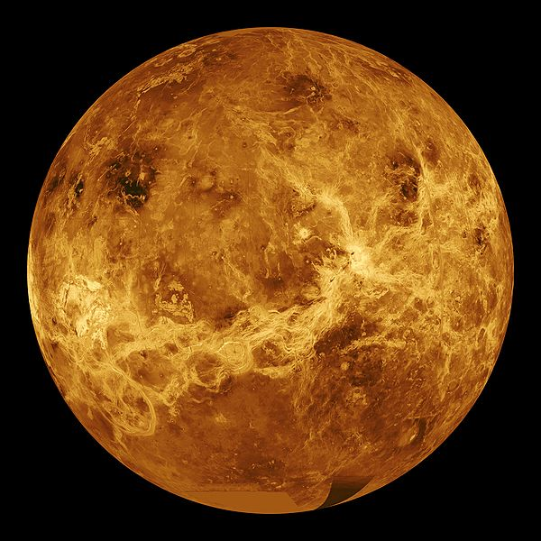
金星表面 – 2 US pioneer images
Impact craters on the surface of Venus (image reconstructed from radar data)
Global radar view of the surface (from Magellan radar imaging)
Notes:
http://en.wikipedia.org/wiki/File:Mgn_p39146.png
http://en.wikipedia.org/wiki/File:Venus_globe.jpg

Slide 11
金星大氣的演化
金星最初大氣的組成相似於地球的大氣
因金星較接近太陽， 表面的溫度高於地球， 水蒸氣從沒有達到飽和冷卻下降成雨，大量的水分子存在於大氣中造成溫室效應，使得金星現在地表的溫度高達 ~ 730K or 457C ， 使得更多的水分子累積於大氣中形成所謂的 runaway greenhouse effect.
水分子受到太陽輻射的撞擊破裂成碎片， 而逃離金星大氣或與其他物質結合成其他物質
結果， 佔其次的二氧化碳( CO₂)變成金星 主要的成分， 氮氣(N₂ )約佔 3%
金星的此種組成主要的原因是其接近太陽的緣故

Slide 12
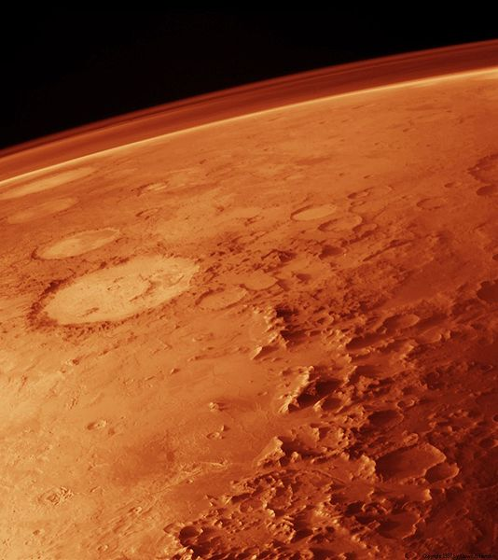
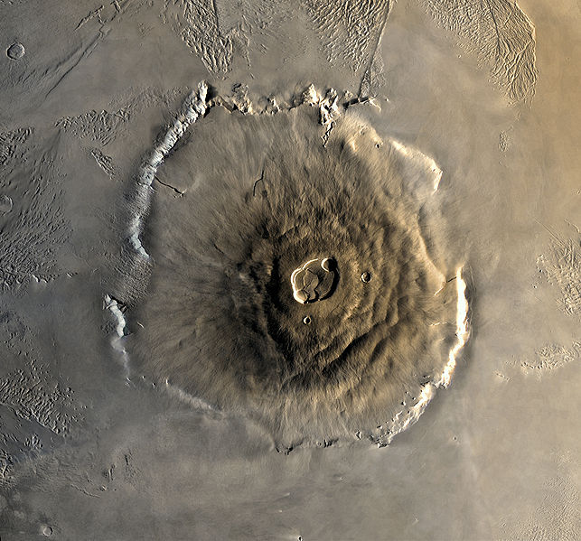
火星表面
The tenuous atmosphere of Mars, visible on the horizon in this low-orbit photo.
Olympus Mons ~ 27 km tall
Notes:
http://en.wikipedia.org/wiki/File:Olympus_Mons_alt.jpg
http://en.wikipedia.org/wiki/File:Mars_atmosphere.jpg

Slide 13
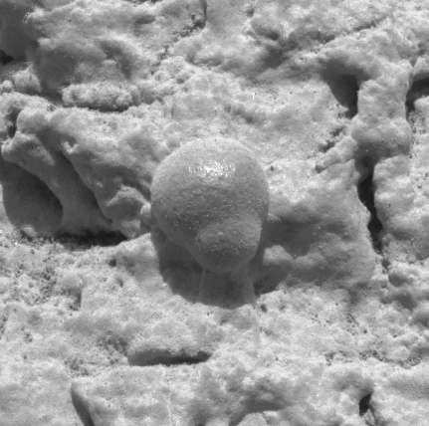
Evolution of Mars Atmosphere
火星最初大氣的組成也相似於地球的大氣
火星的質量小於地球和金星，故其不能捉住主要的大氣成分 ( P _{sfc} ~ 0.006 bar)
火星較地球遠離太陽，地表較冷(現其地表的溫度為 ~ 218K or –55C) ，所以不能把水蒸氣變成液態水，而變成固態冰存在於金星地底下
沒有水可溶解二氧化碳( CO₂ ) ，所以二氧化碳變成主要的氣體存在於大氣中
火星存在有乾冰和水冰
在火星早期地表可能足夠溫暖讓水存在，所以可能有生面存在
Microscopic photo taken by Opportunity showing a gray hematite concretion, indicative of the past presence of liquid water
Notes:
http://en.wikipedia.org/wiki/File:Nasa_mars_opportunity_rock_water_150_eng_02mar04.jpg
This image, taken by the microscopic imager on the Mars Exploration Rover Opportunity, shows a geological region of the rock outcrop at Meridiani Planum, Mars dubbed "El Capitan." Light from the top is illuminating the region. Several images, each showing a different part of this region in good focus, were merged to produce this view. The area in this image, taken on Sol 28 of the Opportunity mission, is 1.5 centimeters (0.6 inches) across.

Slide 14
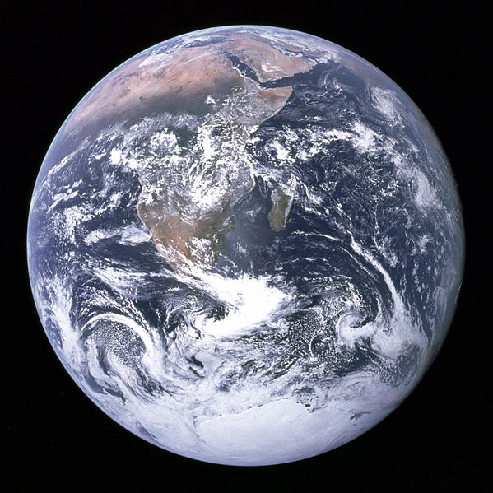
藍色的星球—地球
Notes:
http://en.wikipedia.org/wiki/File:The_Earth_seen_from_Apollo_17.jpg

Slide 15
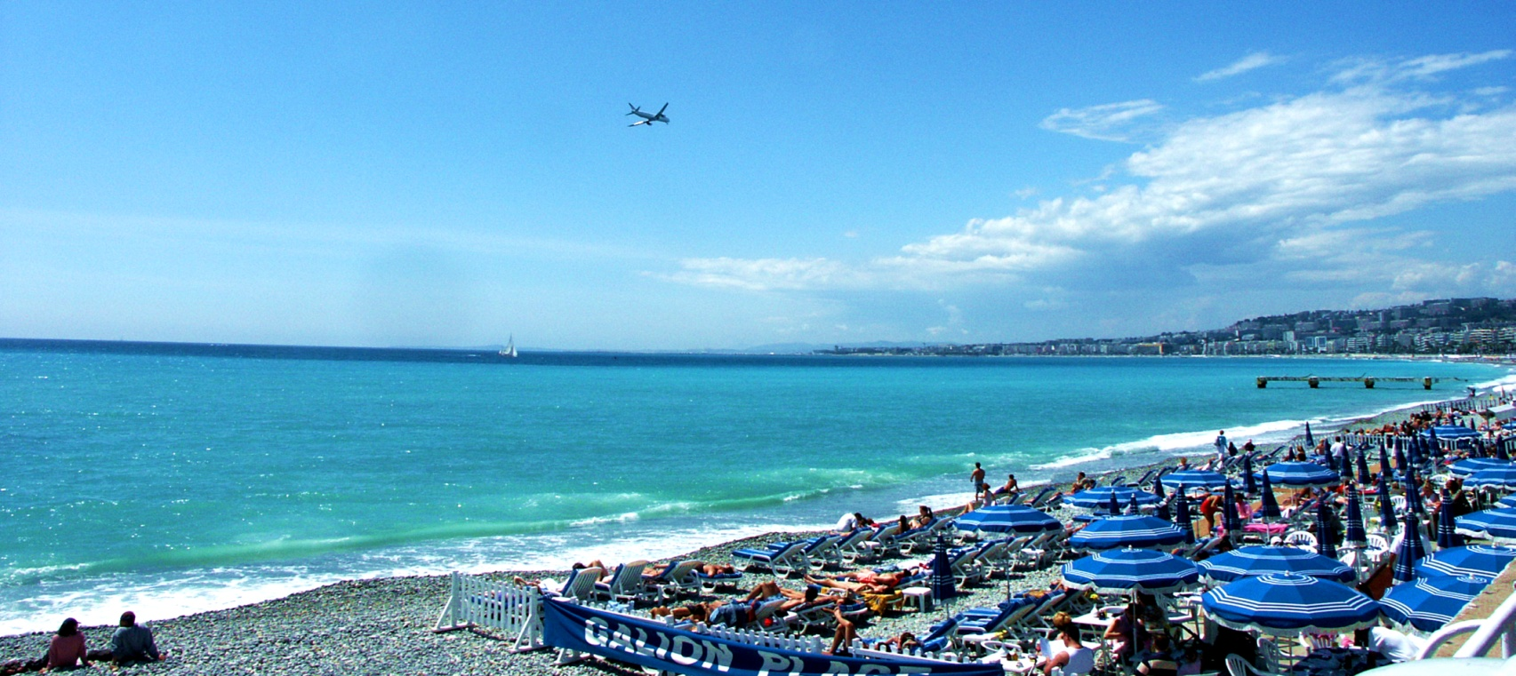
位置Locations! 位置Locations! 位置Locations!
水是生命孕育和生長的重要元素。 液態水之存在於地球表面 最重要原因是地球距離太陽適當的距離
臺灣大學 宋聖榮

Slide 16
大氣的演化
原始大氣層
  N₂, CO₂ and CO 在水蒸氣冷凝成液態水後， 變成原始大氣中主要成分
  液態水光解作用(Photolysis)後的氧與碳原子結合產生氧化碳分子( CO_{c} )
  缺乏自由的氧分子
  存在對於生命孕育有害得紫外線(UV )
硫元素的光化學作用(Sulfur photochemistry) 有利於生命的孕育
  硫分子 (S₈) 可吸收紫外線
  溫度 >85ºC (與富CO_{c} 成分的古代大氣一致)
  防止NH₃的光解作用
氣體的動力作用是相對於火山的活動和光化學的氧化作用

Slide 17
動植物對於大氣的影響
地球上的動植物對於大氣中的氣體成分，除了惰性氣體外，都有很大的影響
  甲烷古菌: 溫室氣體加溫
  無氧光合作用: 3.5Ga
  光合作用:羟基, 臭氧
  有氧甲烷的氧化作用
  氮的固化作用
  氨鹽氧化成硝酸鹽
  硝酸鹽還原為氧化亞氮和氮氣分子
生化作用過程影響溫室氣體保持熱量的散失

Slide 18
大氣成分隨時間的可能變化
還原作用期
氧化作用期
有氧期
1
CO₂
O₂
10⁻²
H₂
分壓(atm)
CH₄
10⁻⁴
10⁻⁶
NO₂
Huronian: 2400-2100 Ma
Ediacarian:635-542 Ma
10⁻⁸
4.5
3.5
2.5
1.5
0.5
臺灣大學 宋聖榮
時間(十億年前)
The curves for H₂, CH₄, and N₂O are based entirely on theoretical explanation.
Modified From Engel and Macko, 1993

Slide 19
消耗氧氣的機制
有氧細胞的呼吸作用(Aerobic Cellular Respiration)
光呼吸作用(Photorespiration )
C1新陳代謝作用(C1 Metabolism)
無機新陳代謝作用(Inorganic Metabolism (chemolithotroph))
大規模的有氧呼吸作用(Aerobic Respiration)
火山作用氣體 (CO, H₂, SO₂, H₂S, and CH₄)
礦物的氧化作用(Mineral Oxidation)
熱水礦脈(Hydrothermal Veins (sulfide, basalt))
鐵和硫的氧化作用Iron and Sulfur Oxidation at the Oxic-Anoxic Transition (chemolithotroph)
無生命的有機物氧化作用Abiotic Organic Matter Oxidation (photo-oxidation, fire)

Slide 20
產生氧氣的機制
光合作用 (Photosynthesis)
水的光解作用 (Photolysis of Water)

Slide 21
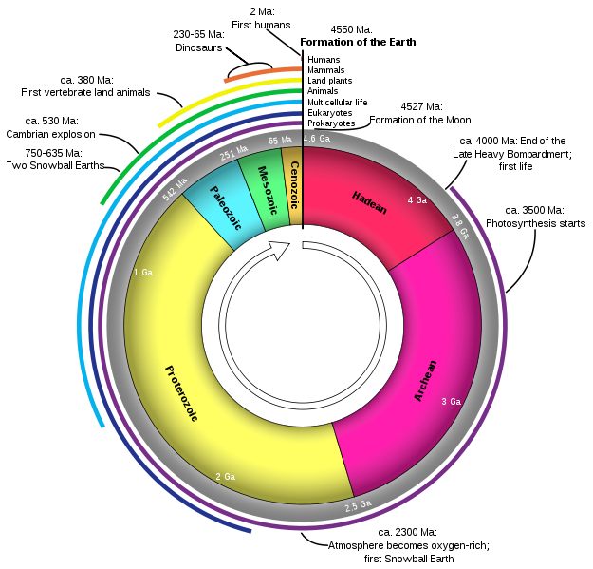

物種演化與地球環境氧化

Slide 22
Time(Ga)
3.5
3.0
2.5
2.5
1.5
1.0
0.5
0.0
Proterozoic
Phanero-
zoic
5000
Archaean
4000
Paleo-
Meso-
Neo-
3000
CO₂
2000
CO₂
_{(Pa)}
1000
BIF
400
Red bads
300
臺灣大學 宋聖榮
200
大氣演化的地質證據：
太古代層狀鐵礦層的分布
短暫出現於Neoproterozoic的冰期
Proterozoic and Phanerozoic紅色富含三價鐵之沉積岩
在~2.2 Ga層狀鐵礦層的結束和紅層沉積岩的出現， 指示大氣層中氧氣的生成和演化
100
0
O₂
O₂
_{(Pa)}
40
20
0
Archaean
Proterozoic
Phanerozoic
臺灣大學 宋聖榮

Slide 23
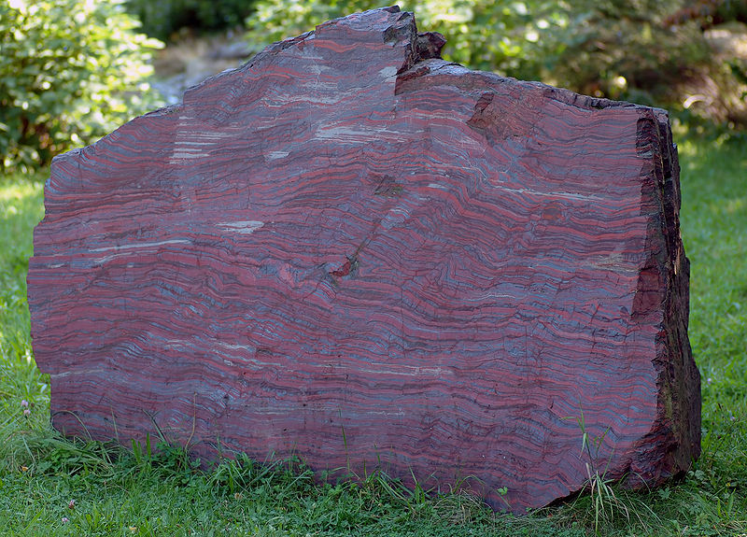
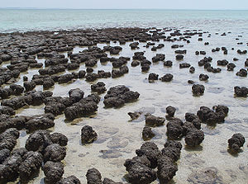
疊層石和層狀鐵礦層
藍綠藻疊層石Stromatolites
是地球上經由長時間微生物作用固結海洋沉積物所形成的， 具層狀的沉積構造。
André Karwath aka
Rocks from the BIF of the Murcjison Goldfield in Western Australia.
Paul Harrison
Living algal stromatolites on the seafloor, Shark Bay, Western Australia
Notes:
http://en.wikipedia.org/wiki/Stromatolite
http://en.wikipedia.org/wiki/File:Black-band_ironstone_(aka).jpg

Slide 24
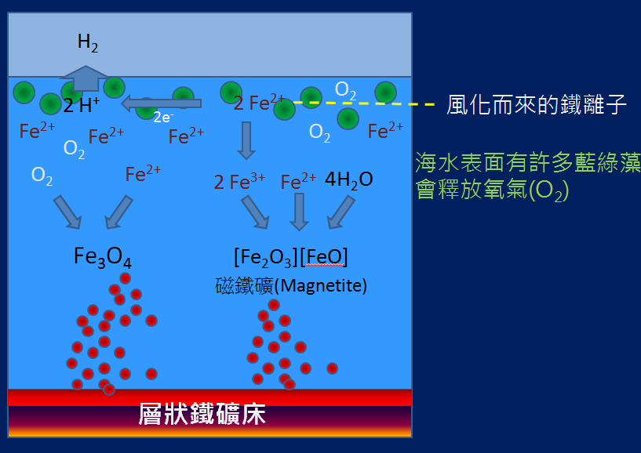

層狀鐵礦層
Banded Iron Formation
塊狀且在世界上廣泛分布的層狀鐵礦層通常被當作產生氧氣之光合作用存在的證據
水中氧的來源有二:
在BIF的時代大氣中的氧很少靠著水中的藻類型簡單的光合作用形成氧,氧很容易與鐵結合而消耗掉。
僅僅當還原的物質 (Fe²⁺, S²⁻)被消耗完後，多餘的氧 O₂ 才能在海水中累積並擴散到大氣中。
光會驅使水分解產生氫和氧，鐵氧化形成早期的層狀鐵礦層。
Source: de Duve, C. (1991)
臺灣大學 宋聖榮

Slide 25
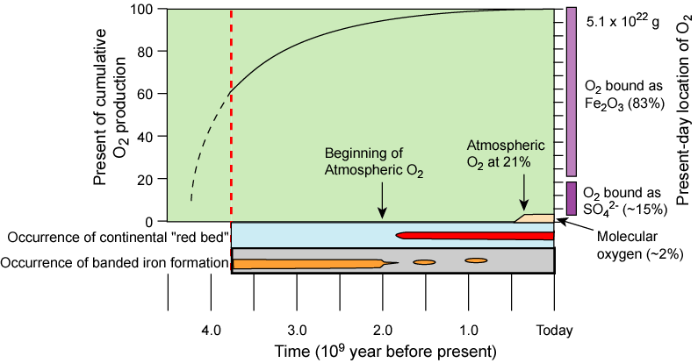
氧氣累積的歷史
現今氧氣共5.1 x 10²²g
陸地紅色岩層出現
縞狀鐵礦床出現
83%鍵結
在Fe₂O₃
氧氣壓力累積百分比(與現今比較)
大氣中氧氣
開始形成
大氣中氧氣
達到21%
15%鍵結
在SO₄²⁻
~2%以O₂存在
現今
時間(距今億年前)
Source: Schidlowski (1980)
臺灣大學 宋聖榮
長時間的地質史中， 氧氣是藉由光合作用所累積形成的。超過5.1 x 10²² g 的 O₂ 被釋放出，大約98%是被包含在海水和沉積岩中。大約35億年前開始形成層狀鐵礦層，氧氣被釋放到大氣的時間約為20億年前，但此時所釋放出的氧氣因地表的風化作用而被消耗掉，一直持續約4億年的時間後，氧氣才累積到達現在的濃度。

Slide 26
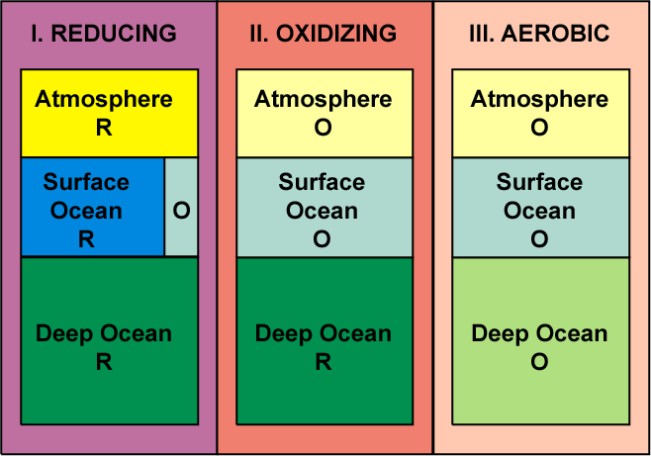
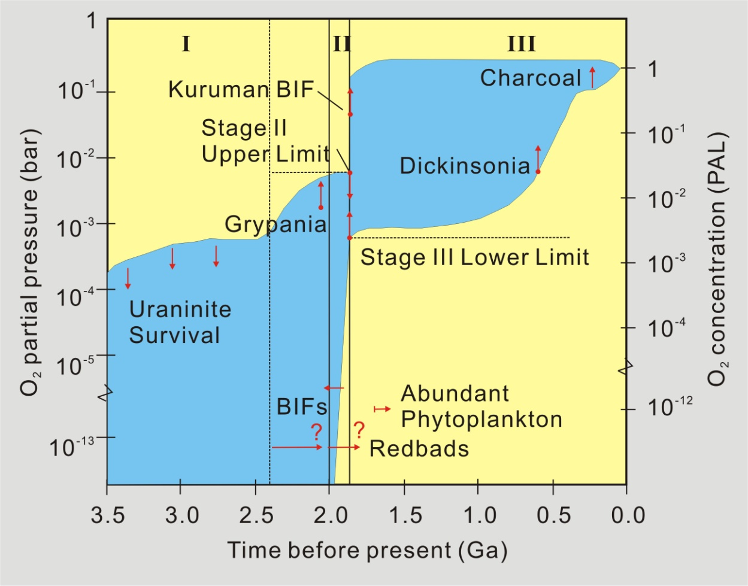

地球的氧氣濃度演化
Science /AAAS
Kasting, 1993, Science
Science /AAAS

Slide 27
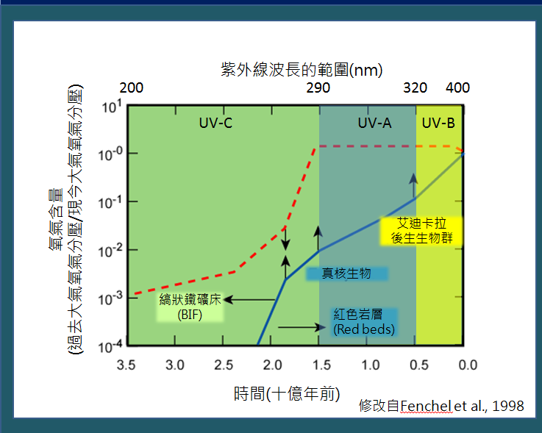
大氣中氧氣的累積史和紫外線輻射
在地表的變化趨勢
臺灣大學 宋聖榮

Slide 28
顯生元大氣中的氧氣濃度調節
1
光合作用 (Photosynthesis)
2
呼吸作用 (Respiration)
3
有機碳埋藏 (Burial of OM in sediments)
4
有機碳風化 (Weathering of OM from rocks)
5
微生物硫酸還原 (BSR)
6
Eq 3+5
7
沈積型黃鐵礦風化 (Weathering of sedimentary pyrite)

Slide 29
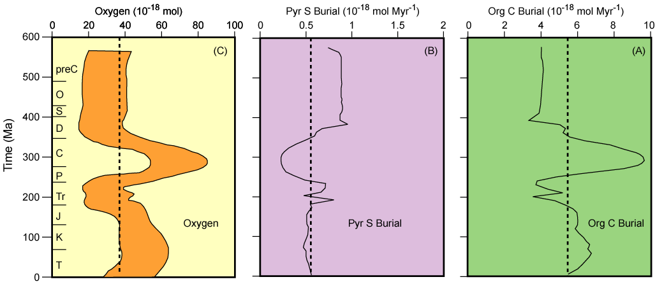
顯生元大氣中的氧氣濃度調節
American Journal of Science
Estimated organic carbon burial (A), pyrite sulfur burial (B), and atmospheric oxygen concentrations (C) through Phanerozoic time, derived from estimated of rock abundance and their relative organic carbon and sulfide content (source Berner and Canfield, 1989).

Slide 30
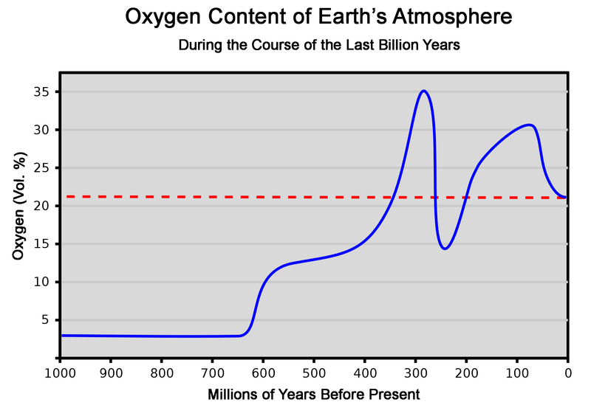
地球的氧氣演化
Oxygen Evolution on Earth
Notes:
http://en.wikipedia.org/wiki/File:Sauerstoffgehalt-1000mj2.png

Slide 31
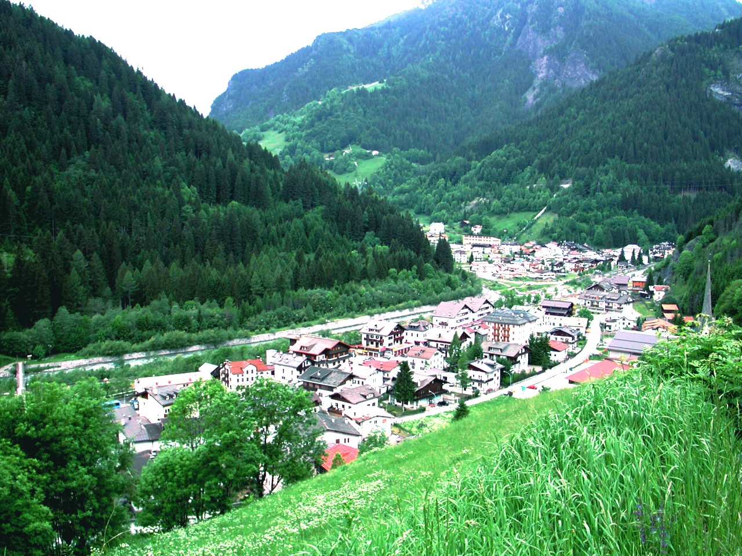
Thank you, Trees!
臺灣大學 宋聖榮

Slide 32
版權聲明頁

Slide 33

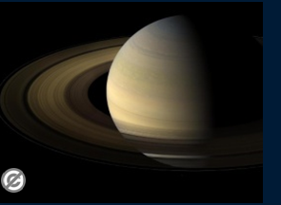


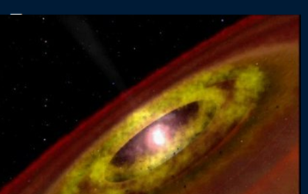
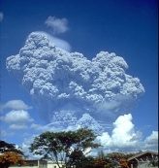

作品 | 授權條件 | 來源/作者
 |  | 臺灣大學 宋聖榮
 |  | NASA-Image of the Day Gallery http://www.nasa.gov/multimedia/imagegallery/image_feature_1493.html 2011.05.30 visited
 |  | NASA/ESA http://solarsystem.nasa.gov/multimedia/display.cfm?IM_ID=8963 2011.05.17 visited
 |  | Wiki user: Keflavich http://en.wikipedia.org/wiki/File:TTauriStarDrawing.jpg 2011.08.23 visited
 |  | Wiki U.S. Geological Survey Photograph taken by Richard P. Hoblitt http://en.wikipedia.org/wiki/File:Pinatubo91eruption_clark_air_base.jpg 2011.08.23 visited
 |  | Wiki user: BillC http://en.wikipedia.org/wiki/File:Mgn_p39146.png 2011.08.23 visited

Slide 34
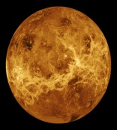

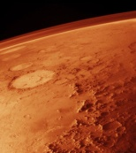
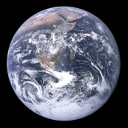
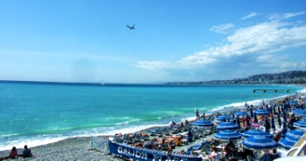

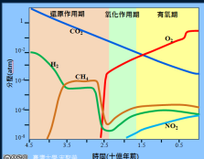
作品 | 授權條件 | 來源/作者
 |  | Wiki NASA http://en.wikipedia.org/wiki/File:Venus_globe.jpg 2011.08.23 visited
 |  | Wiki NASA http://en.wikipedia.org/wiki/File:Olympus_Mons_alt.jpg 2011.08.23 visited
 |  | Wiki Alkuin http://en.wikipedia.org/wiki/File:Mars_atmosphere.jpg 2011.08.23 visited
 |  | Wiki NASA http://en.wikipedia.org/wiki/File:The_Earth_seen_from_Apollo_17.jpg 2011.08.23 visited
 |  | 臺灣大學 宋聖榮
 |  | 臺灣大學 宋聖榮

Slide 35
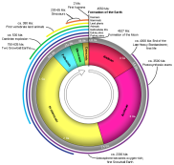
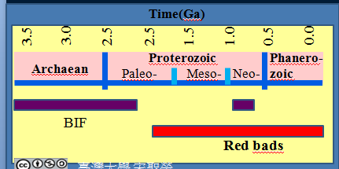
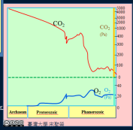
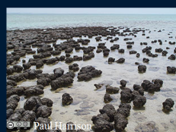

作品 | 授權條件 | 來源/作者
 |  | Wiki Woudloper http://en.wikipedia.org/wiki/File:Geologic_Clock_with_events_and_periods.svg 2011.08.23 visited
 |  | 臺灣大學 宋聖榮
 |  | 臺灣大學 宋聖榮
 |  | Wiki Paul Harrison http://en.wikipedia.org/wiki/File:Stromatolites_in_Sharkbay.jpg 2011.10.21 visited
 |  | Wiki André Karwath aka http://en.wikipedia.org/wiki/File:Black-band_ironstone_(aka).jpg 2011.10.21 visited
 |  | 臺灣大學 宋聖榮

Slide 36
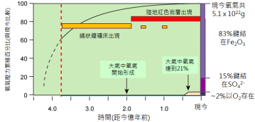

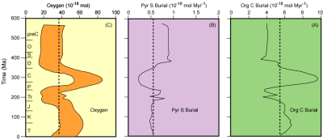

作品 | 授權條件 | 來源/作者
 |  | 臺灣大學 宋聖榮
 |  | J.F. Kasting. "Earth's Early Atmosphere" Science 259: 920-926 ( 1993) http://www.sciencemag.org/content/259/5097/920.full.pdf 2011.08.23 visited 注1.
 |  | J.F. Kasting. "Earth's Early Atmosphere" Science 259: 920-926 ( 1993) http://www.sciencemag.org/content/259/5097/920.full.pdf 2011.08.23 visited 注1.
 |  | 臺灣大學 宋聖榮
 |  | Berner and Canfield (1989) A new model for atmospheric oxygen over Phanerozoic time : American Journal of Science, Vol. 289, April 1989, P.333-361; doi:10.2475/ajs.289.4.333 http://www.ajsonline.org/cgi/reprint/289/4/333.pdf 2011.08.23 visited 注2.
 |  | Wiki Sauerstoffgehalt-1000mj.svg: LordToran http://en.wikipedia.org/wiki/File:Sauerstoffgehalt-1000mj2.png 2011.08.23 visited
Notes:
Science /AAAS copyrignt statement→http://www.sciencemag.org/site/help/about/copyright.xhtml
The materials on this Website are protected by United States copyright law except that no copyright is claimed in any work of the US government. Users may download material from this site (one machine-readable copy and one print copy per page) for personal, noncommercial use only.
Materials available in the Teaching Resources sections of Science's websites (including but not limited to Science Signaling/STKE and SAGE KE) may be downloaded, printed, linked to, and/or redistributed for noncommercial, course teaching purposes only provided such materials are not altered or modified in any way and provided credit to the relevant site and an indication of the URL where the material appears are included.
注2. Terms & Conditions for use of AJS Online
http://www.ajsonline.org/misc/terms.dtl
Unless otherwise noted, the Publisher holds the copyright on all materials published in the Journal, whether in print or electronic form, both as a compilation and as individual articles. All Journal content is subject to "fair use" provisions of U.S. or applicable international copyright laws (see http://www.copyright.gov/title17/92chap1.html).
Terms & Conditions for use of AJS Online
http://www.ajsonline.org/misc/terms.dtl
Unless otherwise noted, the Publisher holds the copyright on all materials published in the Journal, whether in print or electronic form, both as a compilation and as individual articles. All Journal content is subject to "fair use" provisions of U.S. or applicable international copyright laws (see http://www.copyright.gov/title17/92chap1.html).

Slide 37

作品 | 授權條件 | 來源/作者
 |  | 臺灣大學 宋聖榮
注1:Science /AAAS copyright statement→ http://www.sciencemag.org/site/help/about/copyright.xhtml 注2. Terms & Conditions for use of AJS Online http://www.ajsonline.org/misc/terms.dtl
Notes:
Science /AAAS copyrignt statement→http://www.sciencemag.org/site/help/about/copyright.xhtml
The materials on this Website are protected by United States copyright law except that no copyright is claimed in any work of the US government. Users may download material from this site (one machine-readable copy and one print copy per page) for personal, noncommercial use only.
Materials available in the Teaching Resources sections of Science's websites (including but not limited to Science Signaling/STKE and SAGE KE) may be downloaded, printed, linked to, and/or redistributed for noncommercial, course teaching purposes only provided such materials are not altered or modified in any way and provided credit to the relevant site and an indication of the URL where the material appears are included.
注2. Terms & Conditions for use of AJS Online
http://www.ajsonline.org/misc/terms.dtl
Unless otherwise noted, the Publisher holds the copyright on all materials published in the Journal, whether in print or electronic form, both as a compilation and as individual articles. All Journal content is subject to "fair use" provisions of U.S. or applicable international copyright laws (see http://www.copyright.gov/title17/92chap1.html).
Terms & Conditions for use of AJS Online
http://www.ajsonline.org/misc/terms.dtl
Unless otherwise noted, the Publisher holds the copyright on all materials published in the Journal, whether in print or electronic form, both as a compilation and as individual articles. All Journal content is subject to "fair use" provisions of U.S. or applicable international copyright laws (see http://www.copyright.gov/title17/92chap1.html).

